Slide 1
Status of STF
10.19.2012 LC推進委員会
H. Hayano, 10192012

Slide 2
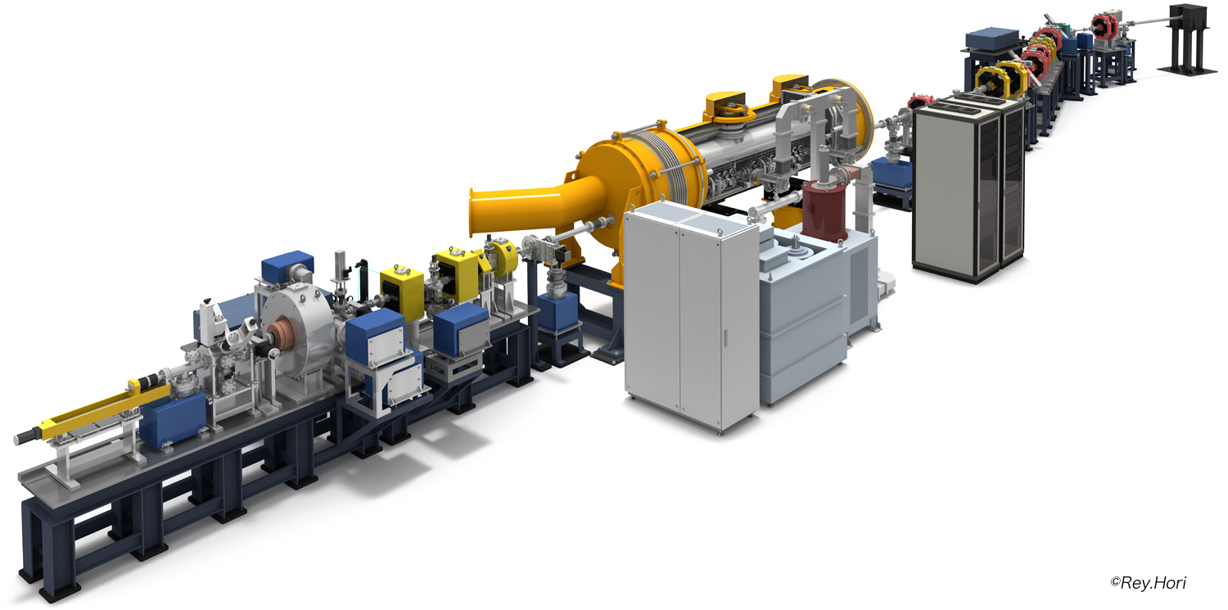
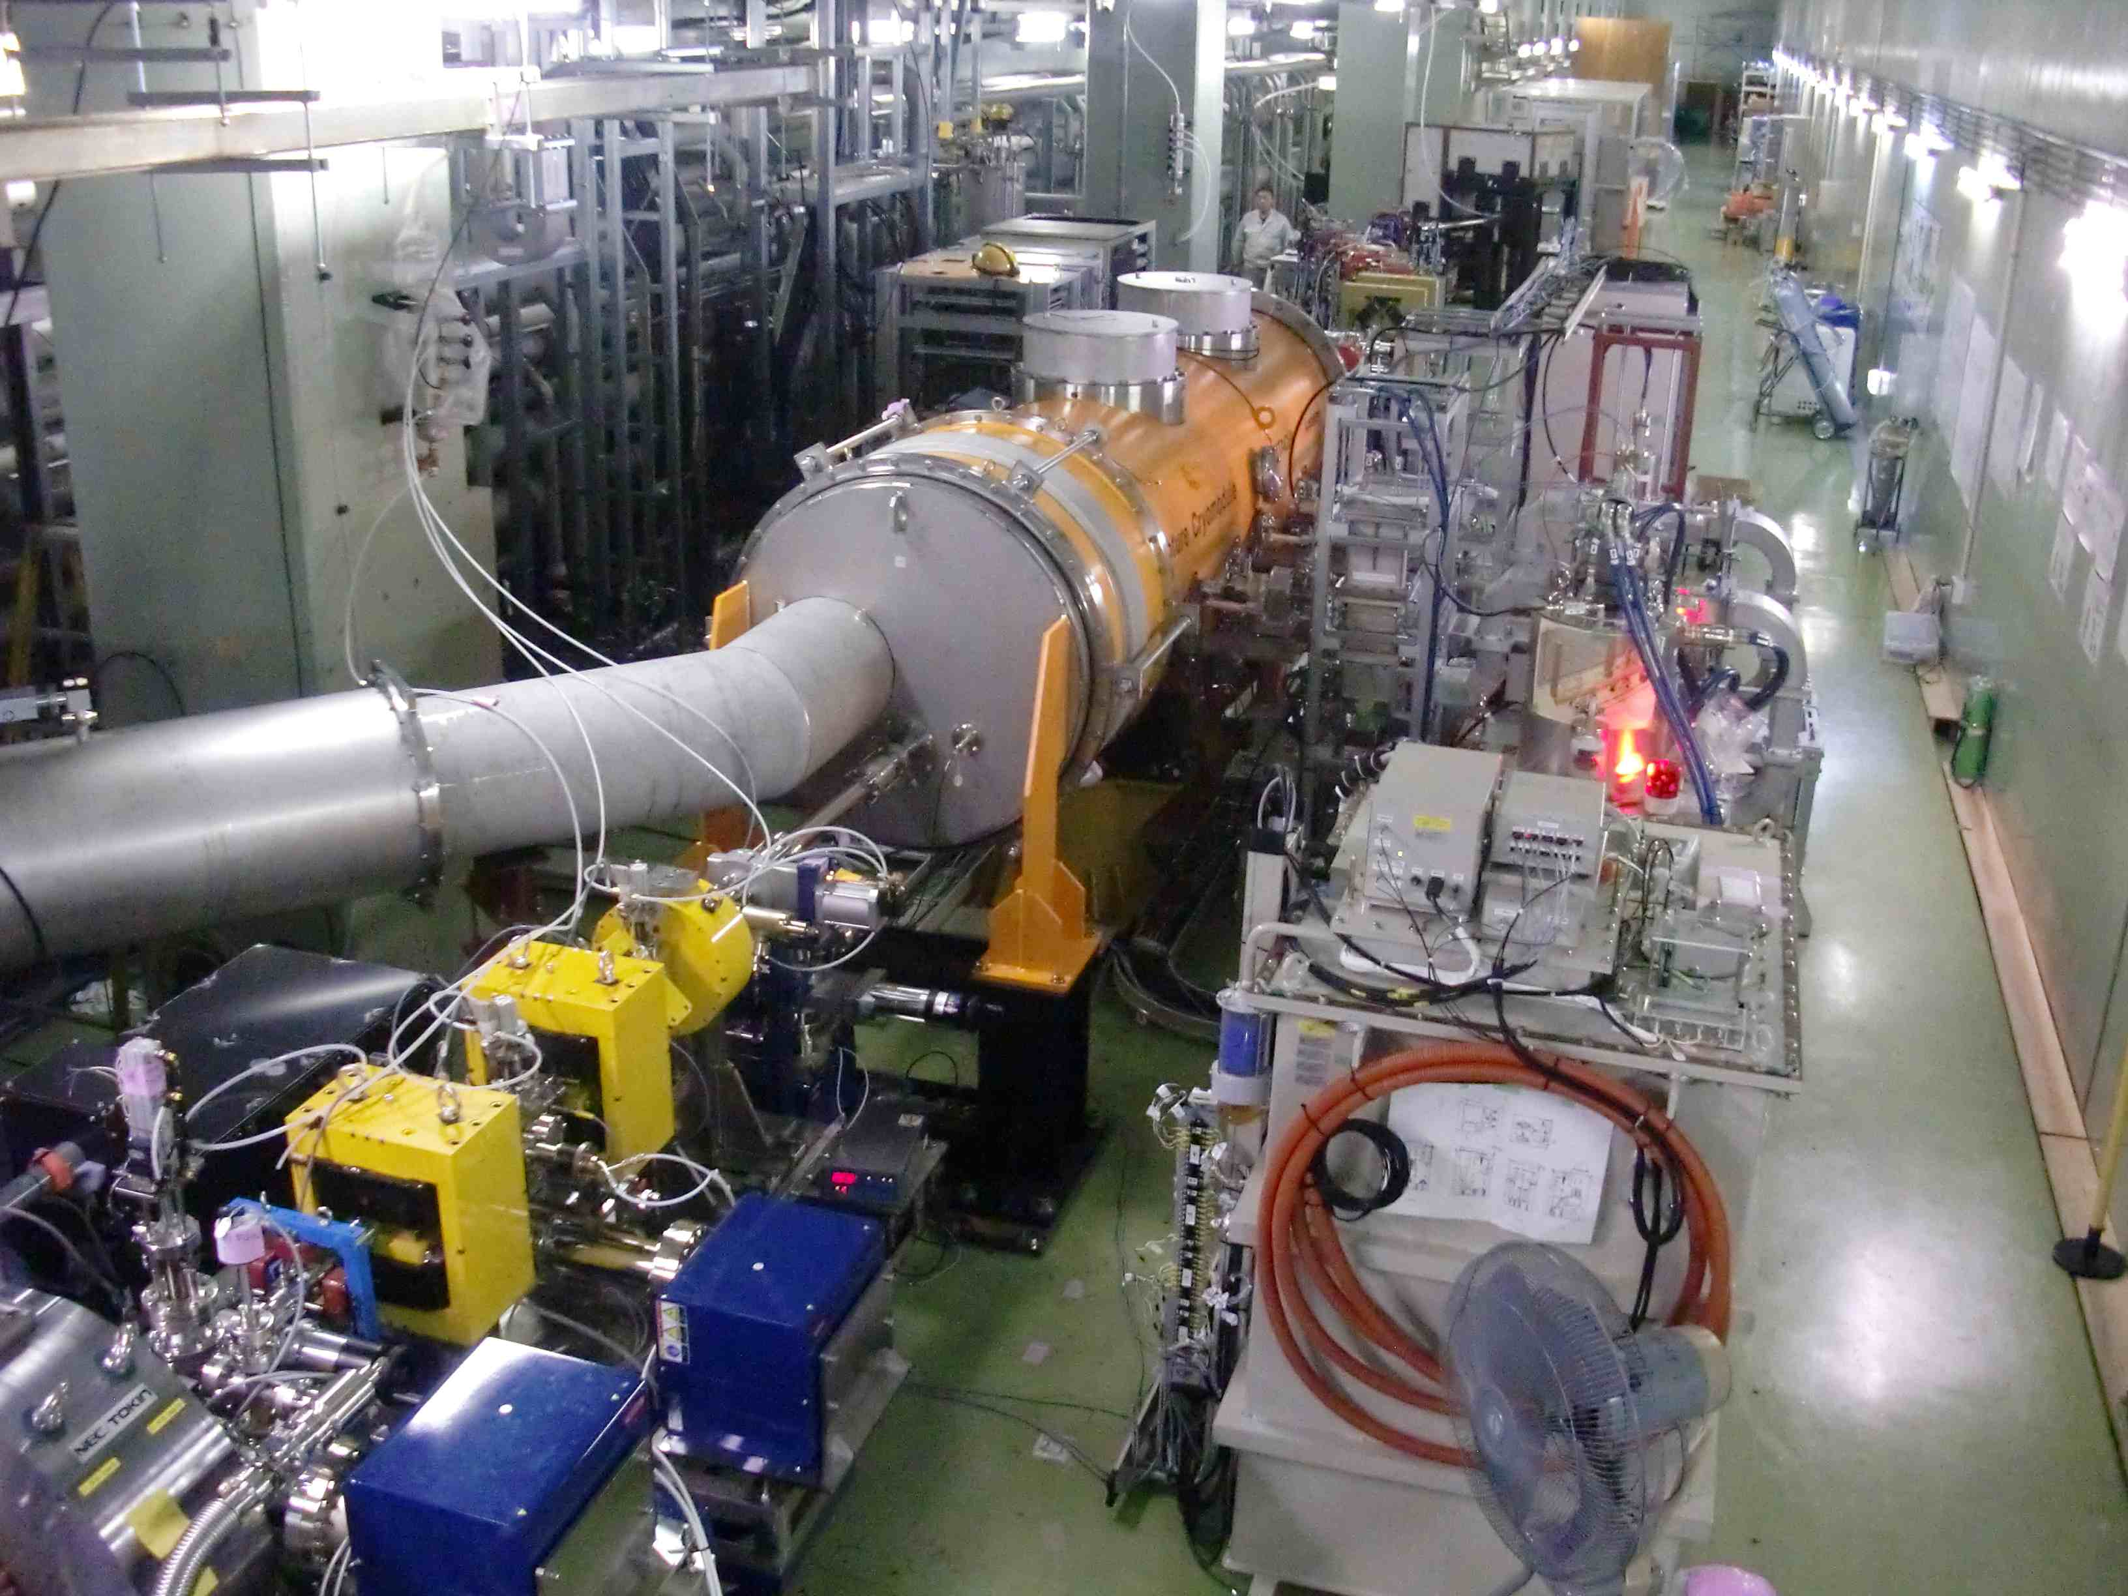
STF加速器 （量子ビーム実験）は秋の運転中
STF accelerator was constructed in Feb. 2012
Collision point
Capture cryomodule
High-flux X-ray generation by inverse Compton scattering
10mA electron beam （40MeV, １ｍｓ, ５Ｈｚ）
Laser accumulator by 4 mirror resonator
head-on collision of beam and laser
Target flux: 1.3 x 10¹⁰ photons/sec 1%bandwidth
Photocathode RF gun
2012秋の運転：9月〜12月
目標：高輝度X線生成、各種加速器Study
STF Accelerator

Slide 3
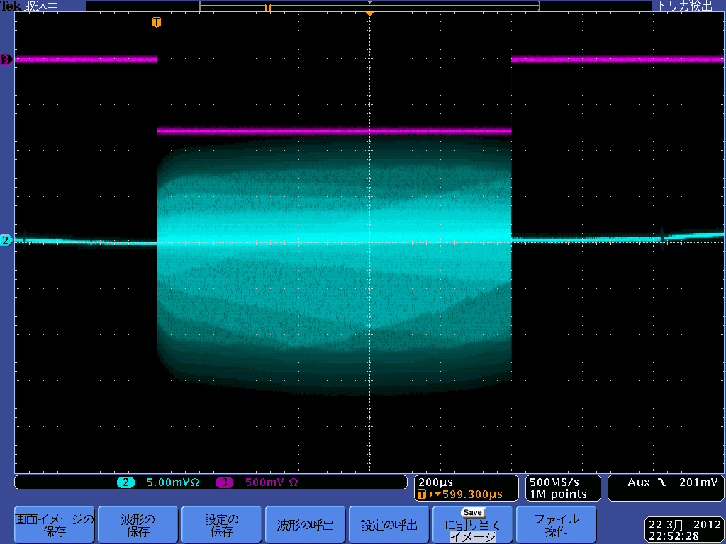
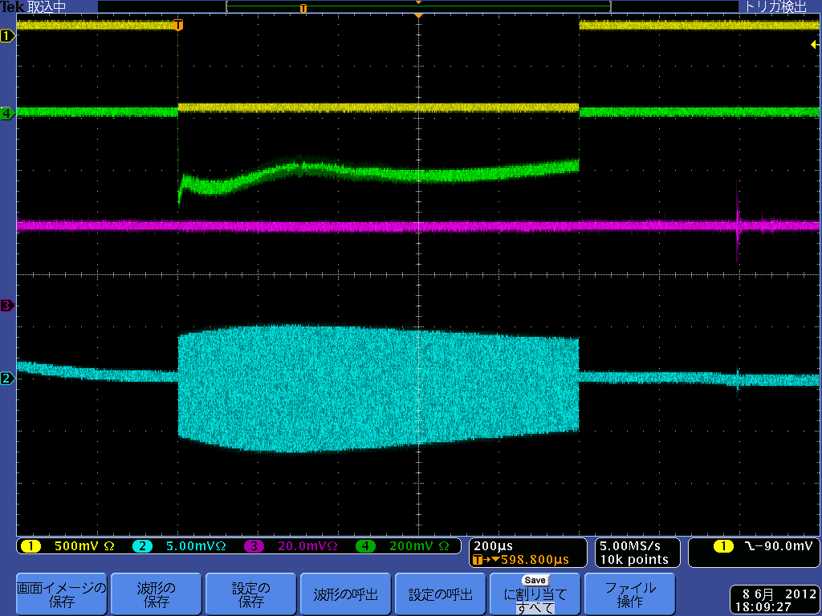
７月までに達成しているロングバンチビーム生成とそのビーム加速
常伝導RF電子銃からの1msビーム取り出し
超伝導加速空洞による1ms長のビーム加速
RF電子銃からの1ms フラットビーム取出し
(RF feedback ON) 03.22.2012
1ms ビーム加速(15pC/bunch)
(Gun/SCRF RF feedback ON) 06.08.2012
2.5mA相当
ILC(TDR)は5.8mAビーム強度、0.727msトレイン長

Slide 4
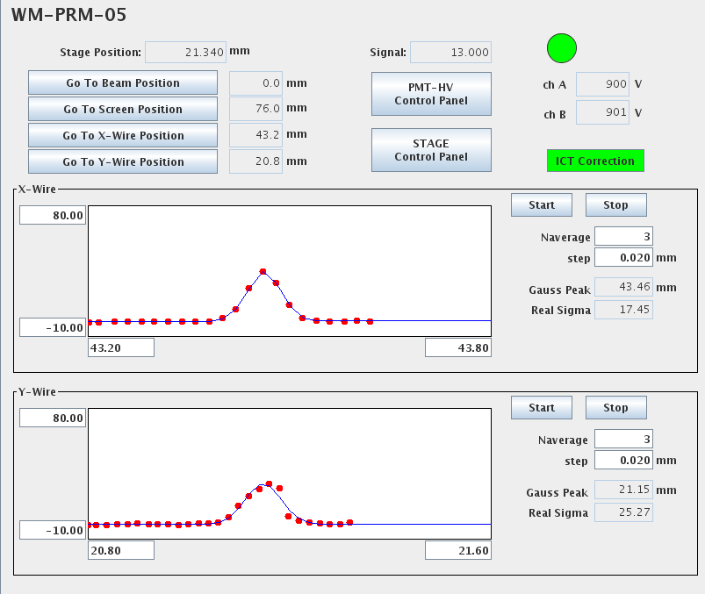
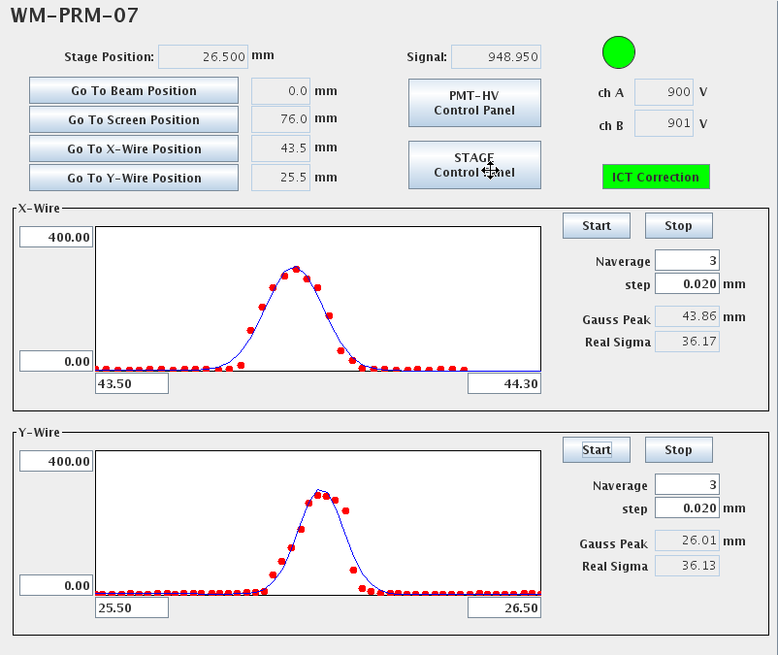
目標10-20μmに対し、７月までに達成しているビームサイズ
最小ビームサイズ＠WM-PRM-05
最小ビームサイズ＠WM-PRM-07
σx: 17.5[µm]
σx: 36.2[µm]
σy: 36.1[µm]
σy: 25.3[µm]
WM-PRM-07
WM-PRM-05

Slide 5
October 2012
Sun
Mon
Tue
Wed
Thu
Fri
Sat
cool-down
Collision tuning
cool-down
Compton collision
cool-down
Accelerator study (HOM-BPM, LLRF etc)
LCWS
cool-down
Compton collision
cool-down
Accelerator study (HOM-BPM, LLRF etc)
STF operation
fall 2012
秋のランにおいて、ビーム軌道不安定が発生。
RF電子銃レーザー基準クロックと加速器基準クロック
との間の位相不安定（~1度）が起きている模様。
原因を同定中。

Slide 6
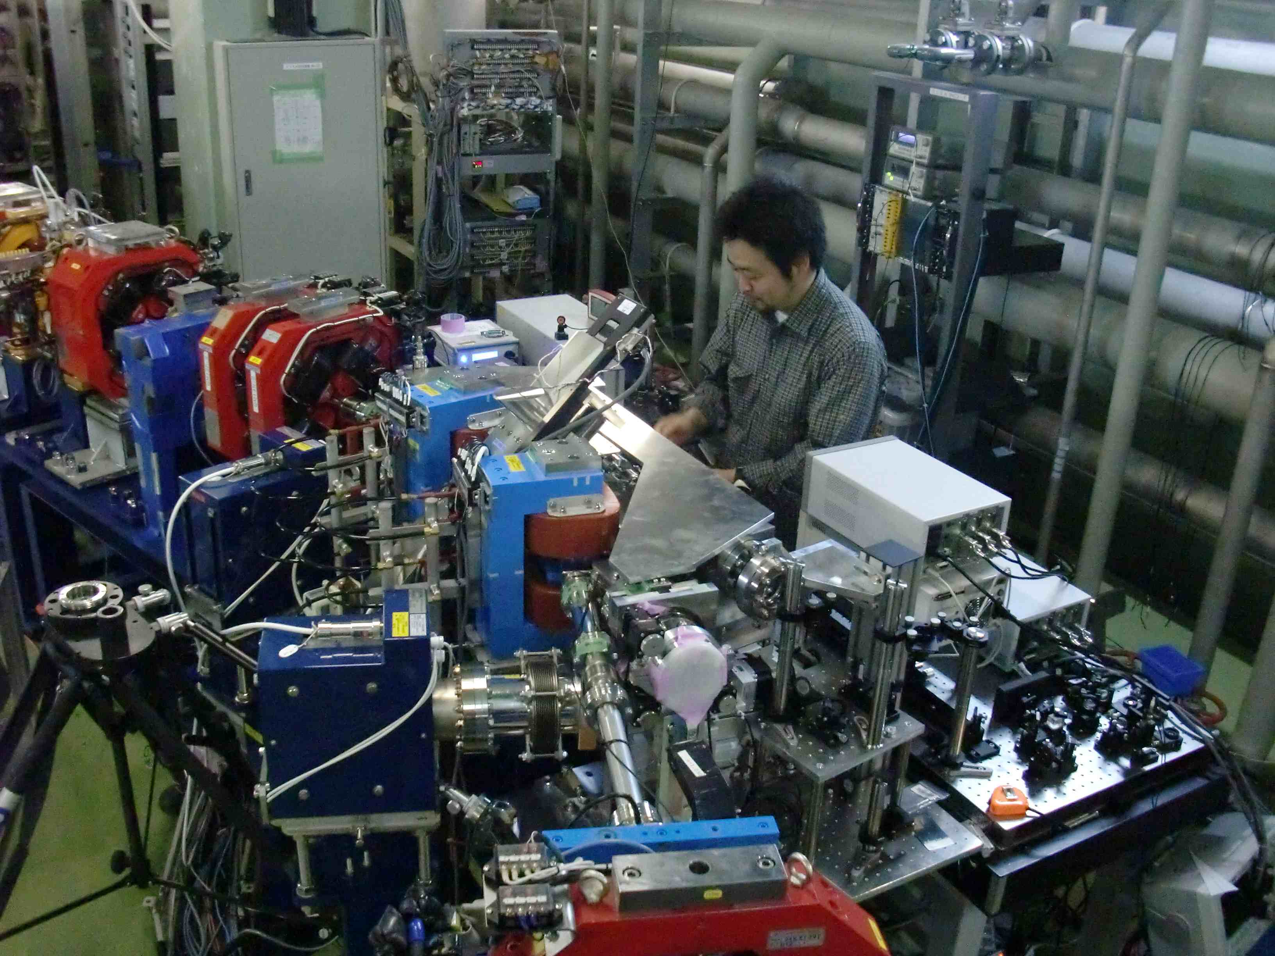
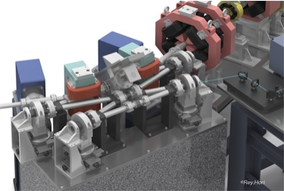
４ミラーレーザー蓄積器をビームラインに装着、
レーザー蓄積を調整中
レーザー蓄積器のイラスト
2012/Sep/28 H. Shimizu

Slide 7
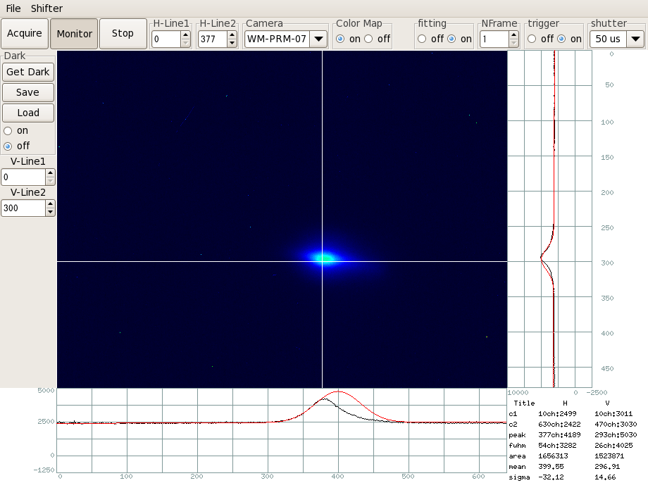
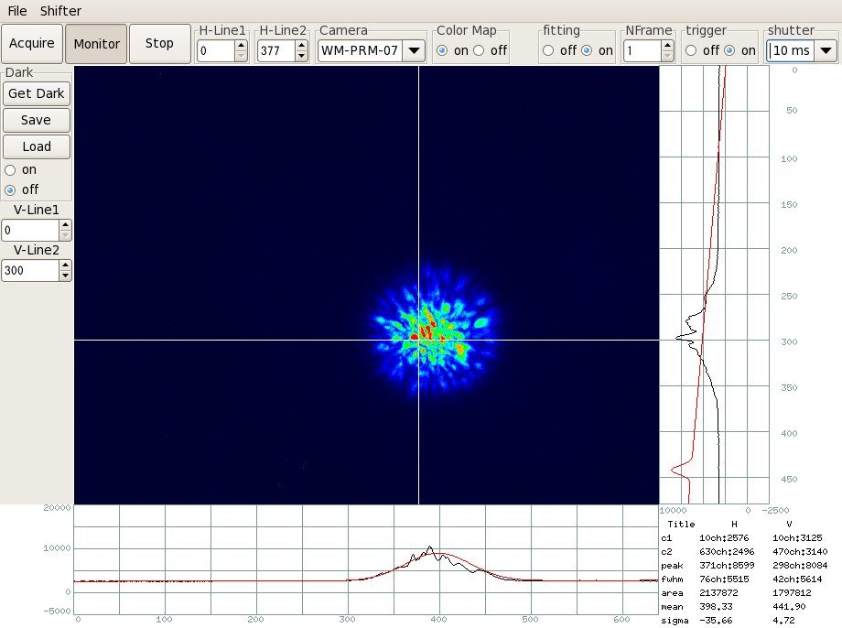
衝突点スクリーンモニターに観測できている電子ビームと
入射レーザー光
電子ビーム
（40バンチ）
電子ビームとレーザー
は0.5mm以内で位置が
あっている。
これから先は、生成X線
の強度を上げるように、
電子ビームの位置合わせと
レーザーの位相合わせを
行なっていく。
レーザービーム
（入射の状態。
周回レーザーではない）

Slide 8
超伝導空洞の電界試験状況
(1) STF cryomodule CM-1 cavities are;
MHI-014: 3-rd VT:36MV/m (finished)
MHI-015: 4-th VT: 35.7MV/m(finished)
MHI-016: 2-nd VT:34MV/m (finished)
MHI-017: 1-st VT: 38MV/m (finished)
MHI-018: 3-rd VT: 30MV/m
MHI-019: 2-nd VT: 37MV/m(finished)
MHI-020: 2-nd VT: 28.5MV/m
MHI-021: 1-st VT: 38.9MV/m (finished) MHI-022: 2-nd VT: 35.8MV/m(finished)
(2) New bender/KEK cavities;
TOS-02(w/o HOM): 1-st VT: 31.2MV/m, 2-nd VT:32.7MV/m
HIT-02(with HOM): 1-st VT: 35.2MV/m, 2-nd VT:40.9MV/m, 3-rd VT:33MV/m
KEK-00(w/o HOM): 1-st VT: 26MV/m, 2-nd VT:29MV/m, 3-rd VT:24MV/m,
4-th:20MV/m
KEK-01(with HOM): under fabrication
35MV/m +/- 20%(TDR)に
9台すべての空洞が入っている。
（これらはCM-1クライオモジュール
に装着される）
2012.10.12: Hayano

Slide 9
ILC design cryomodule : CM-1
製造が始まった。2013年6月までに製造完了。
2013年12月までに空洞装着、トンネル設置。
2014年2月から加速器運転予定。
8 Cavities + dummy quad
4 cavities : tuner in center
4 cavities : tuner in end

Slide 10
STF phase 2
CM-1 cryomodule

Slide 11
End of slide

